Slide 1


Interacción y comprensión del entorno social y natural
Mi Cuerpo
Prekinder 2020

Slide 2
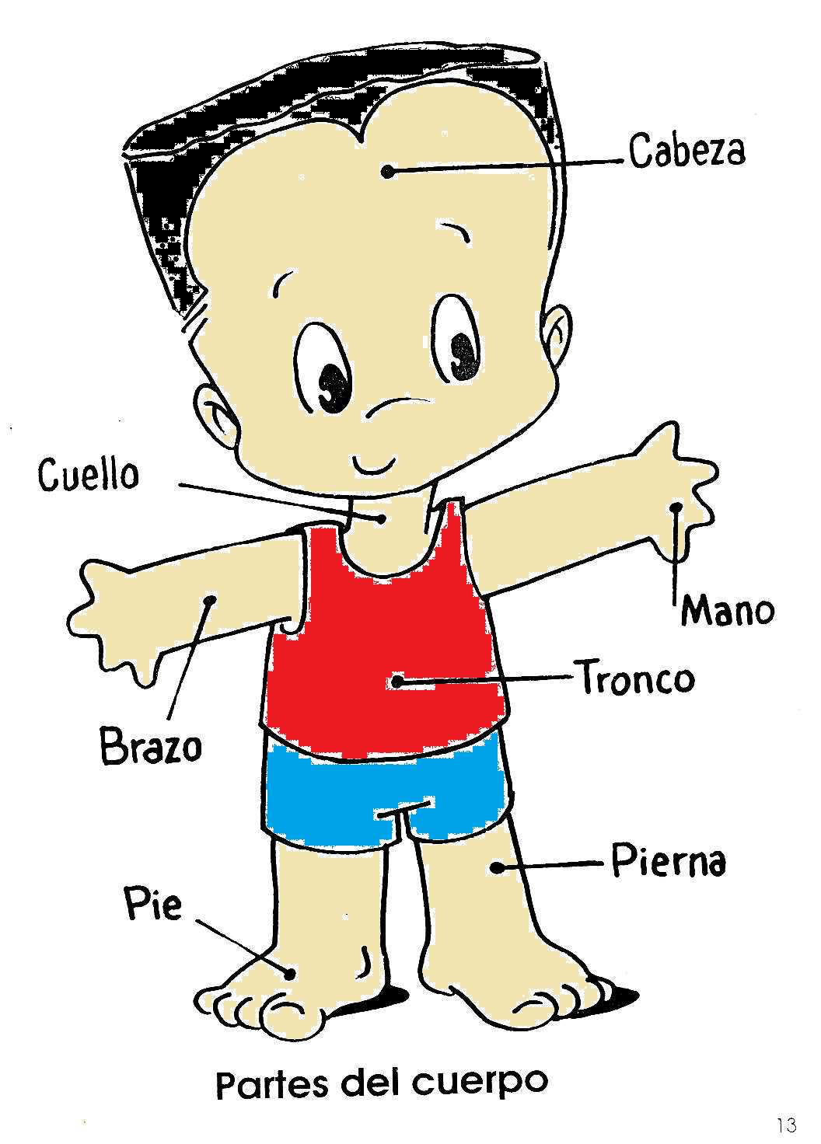

El cuerpo Humano
Esta compuesto por la piel que cubre nuestro esqueleto( huesitos) el que hace que nuestro cuerpo se mueva.
Sus partes son la cabeza, cuello, brazos,manos,tronco,piernas y pies.
Como cuidar nuestro cuerpo:
Para cuidar nuestro cuerpo debemos comer comida saludable, dormir minimo 8 horas, hacer ejercicios, tomar mucha agua, bañarnos, lavarnos los dientes y tartar de no golpearnos ya que dañamos nuestro cuerpo.
A continuación les dejo unos videos´para que puedan jugar y realizar algunos movimientos con su cuerpo.
https://www.youtube.com/watch?v=ppUnmAvLhwE
https://www.youtube.com/watch?v=NxQOHkjuybw

Slide 3
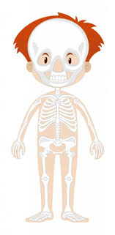
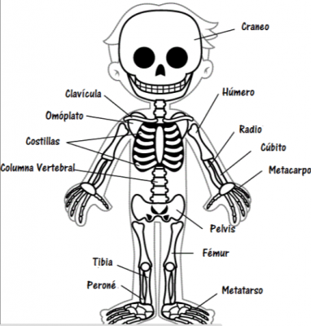
El Esqueleto o huesos
El esqueleto es un conjunto de huesos que sostiene nuestro cuerpo y protege algunos órganos. El esqueleto le da forma a nuestro cuerpo y le permite caminar, correr, saltar, trepar y otras, si no tuviéramos huesos nuestro cuerpo seria como una gelatina o gusanito. El cuerpo tiene 206 huesos aproximadamente y cada uno de ellos tiene su nombre.
A continuación les dejo un breve video para saber más de nuestros huesitos.
https://www.youtube.com/watch?v=qBNb8FwOlzQ

Slide 4

Ahora a mover nuestro cuerpo…..

